Slide 1

2018毕业设计答辩
肖晓珂14123112

Slide 2

关于我们
项目概述
ABOUT US
ABOUT PROJECT
公司简介
经营范围
项目背景
需求分析
团队介绍
企业荣誉

Slide 3
项目概述——项目背景
基本
属性
厂商
属性
测评
数据来源
用户
反馈
用户信息
口味
测评
多种评测标准
名字
生产日期
…etc.
测评方面
时间强度和频率
用户喜好
推荐

Slide 4
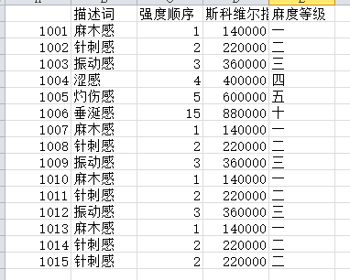
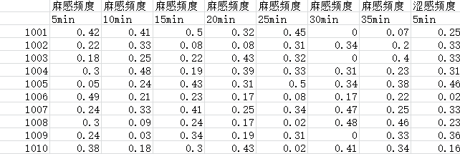
项目概述——需求分析
1
数据分析：数据格式有多种。如何实现异构数据统一化。
2
复杂对象的存储：当数据对象有多个维度时，如何对其建模。
3
关联数据的存储：涉及聚类数据的管理，应考虑存储数据的结构选择。
4
用户反馈数据存储：涉及后续推荐系统的建立。
Notes:
测评员给出的excel文件，机器生成的txt和图片

Slide 5
关于我们
项目架构
ABOUT US
PRODUCT&SERVICES
公司简介
经营范围
数据分析
存储建模
团队介绍
企业荣誉

Slide 6
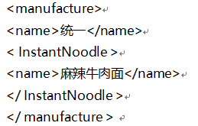
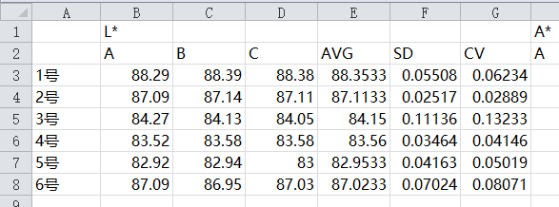
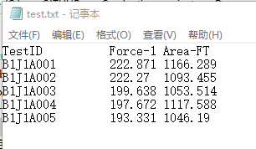

数据分析——数据格式
XML
数据转换标准语言
Excel
二维表格式
JSON
比XML更简洁的数据转换格式
Txt，通用格式

Slide 7

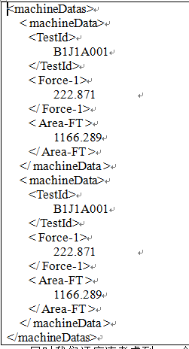
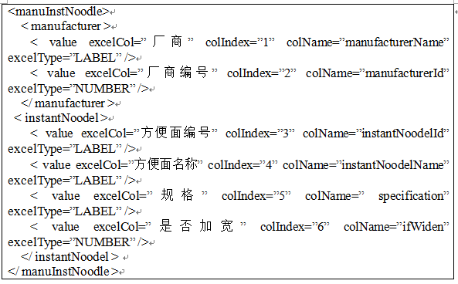

数据分析——转换举例

Slide 8
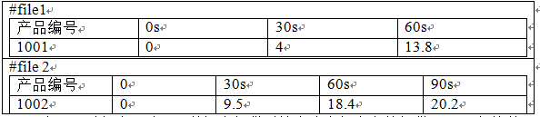
数据分析——特例

Slide 9

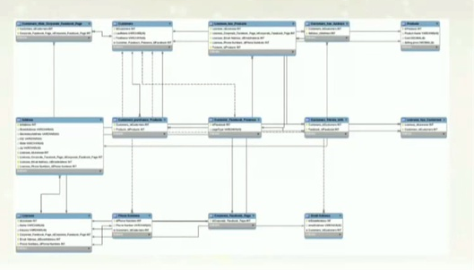
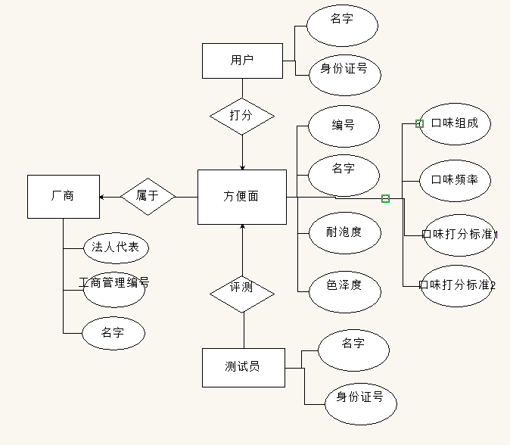
关系型数据库——简介和设计
数据结构：二维表。
数据间的联系：键。
关系代数：选择，投影，笛卡尔积等。
设计过程：规范化-反规范化
规范化过程：草图-ER图-表
使用工具：MySQL和postgresql。

Slide 10
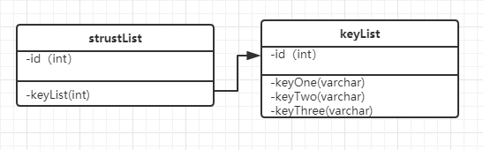
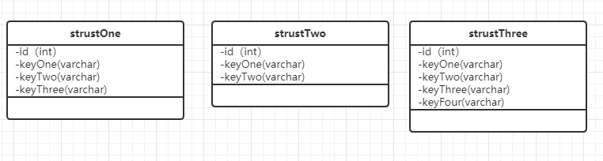
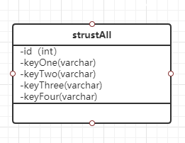
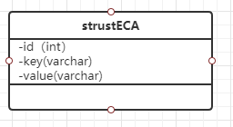
关系型数据库示例
多表继承
测试员在给出属性数据时，可能出现不完整数据或多余数据，如测试属性缺失，测试次数增减，而且产品属性条目在过程中可能频繁改变，所以数据属性可能有细微的区别，结构不完全相同。
具体表继承
单表继承
实例属性值

Slide 11
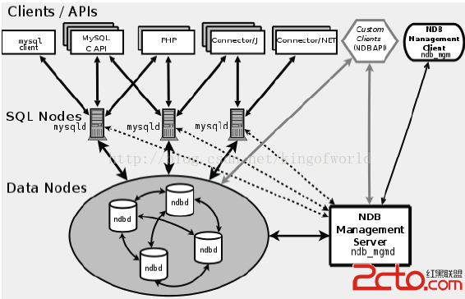
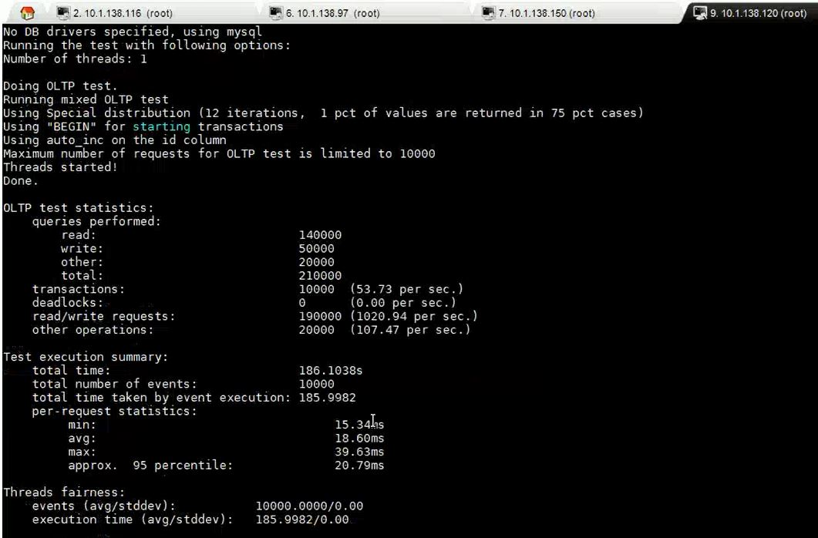
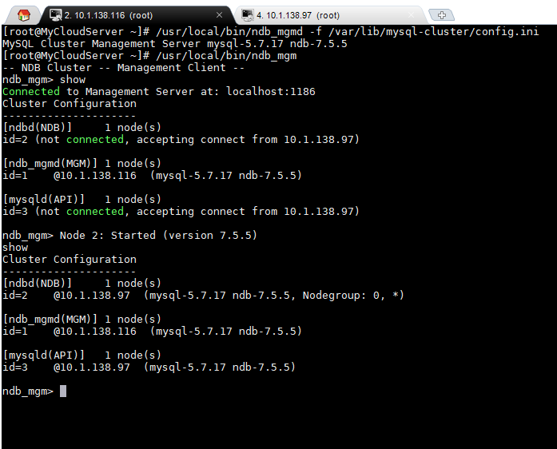
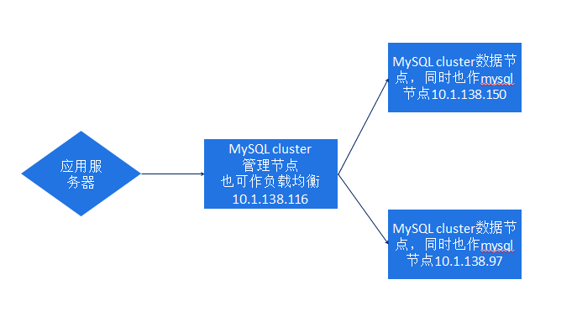
关系型数据库——mysql集群
Oracle提供了MySQL cluster技术，该技术可以为MySQL数据库管理系统提供无共享集群和自动分片，以此可以进一步提高MySQL的性能。它支持通过自动分片支持读写扩展，通过实时备份冗余数据。
Notes:
左图为架构，右图引出实验。

Slide 12
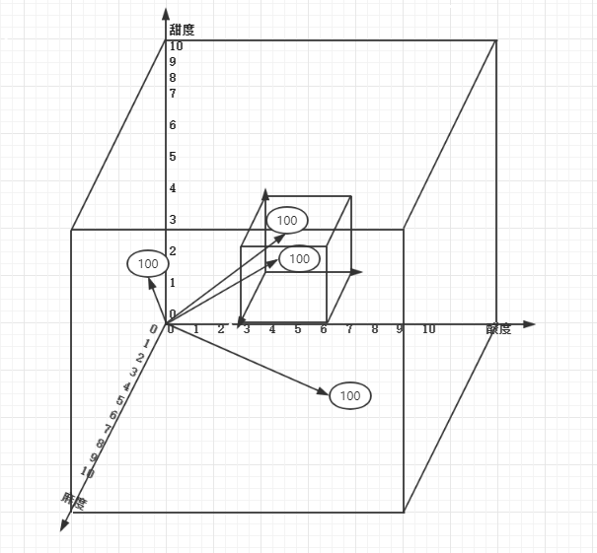
关系型数据库——postgresql
InstantNoodleTasteVector 列是Cube类型，此时对应值为(5,7,3,0,2)
其他编号的方便面对应向量点与1001对应向量点的距离与相似程度成正比。
图示为限制范围，得到以1001编号对应的点为中心，n单位立方体内，距离最近的几条数据。

Slide 13
对象型数据库——设计
class manufacturer{
private List< InstantNoodles > InstantNoodle;
}
class Person {
public Person() {}
}
组成：对象模型，对象描述语言，
对象查询语言，对象语言绑定。
数据结构：对象/类。
数据间的联系：继承，关联，聚合，组合等层次结构。
建模过程：设计对象的特性，对象间的联系
使用工具：db4o。
public class InstantNoodles{
this.id = id;
this.name = name;
this.UserRate = UserRate;
this.TesterRate = TesterRate;
……
}
extends
extends
class User {
public User () {}
}
class Tester{
public Tester () {}
}

Slide 14
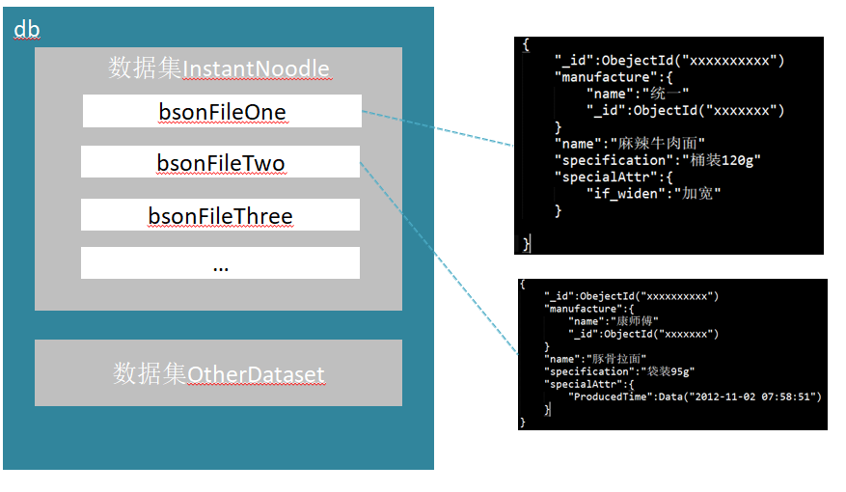
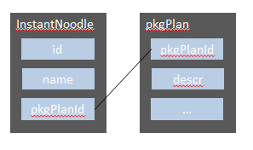
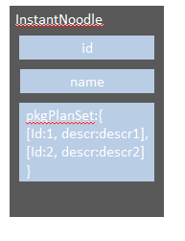
文档型数据库——设计
数据结构：嵌套BSON文档结构。
数据间的联系：嵌套，键值对
无模式
无事务
使用工具：MongoDB。

Slide 15
文档型数据库——模仿事务
xxxx

Slide 16
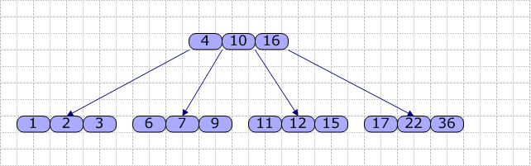
文档型数据库——索引结构B+树

Slide 17
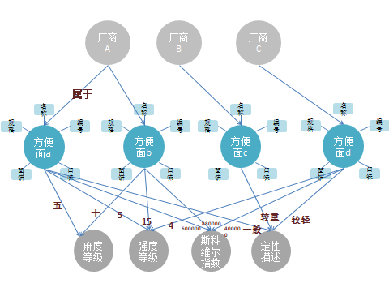
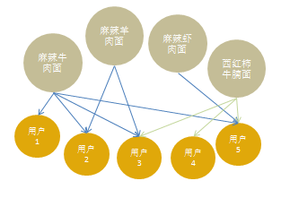
图数据库——设计
数据结构：节点和边。
数据间的联系：边
无模式
支持严格的ACID
查询性能优异
使用工具：neo4j。

Slide 18
图数据库——推荐，三元组
xxx

Slide 19
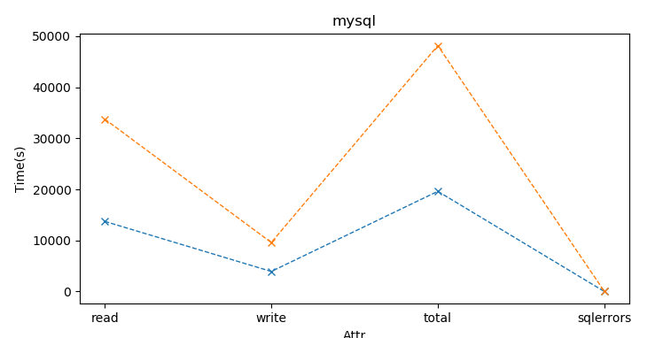
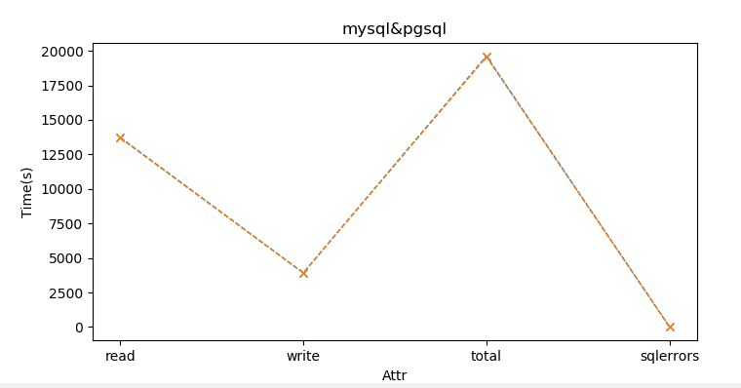
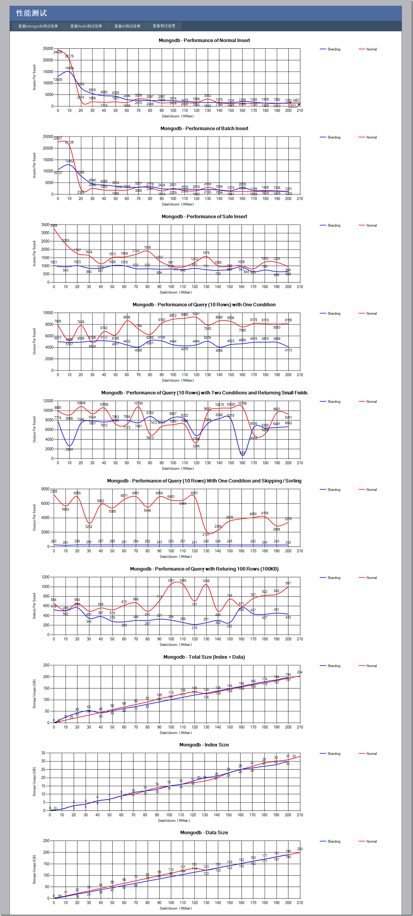
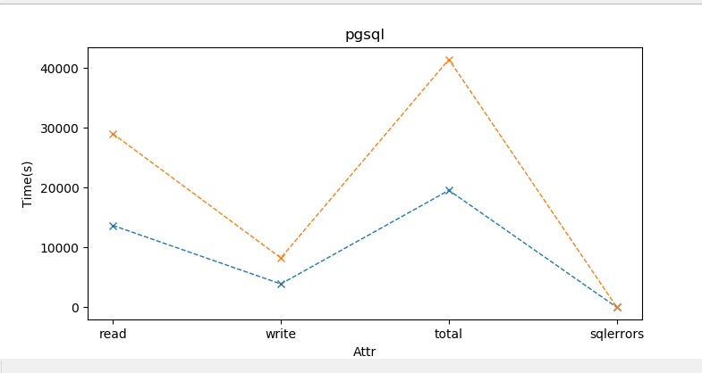
性能测试实验
总结

Slide 20
关于我们
项目展示
ABOUT US
PROJECT_SHOW
公司简介
经营范围
页面
数据库展示
团队介绍
企业荣誉

Slide 21
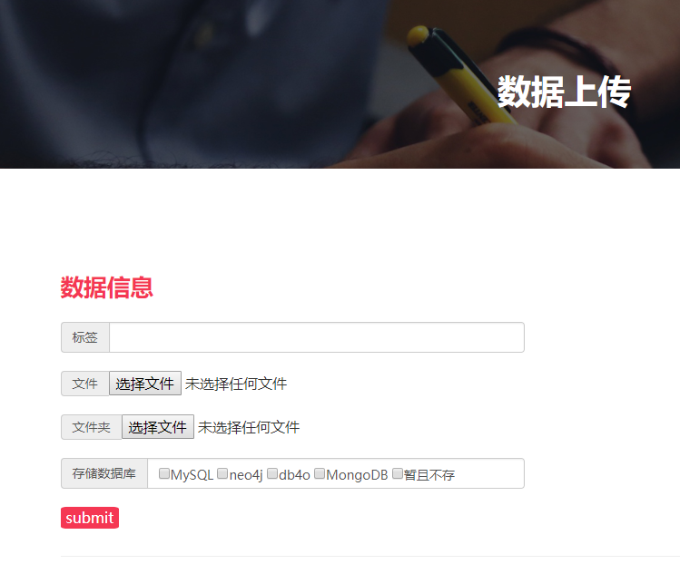
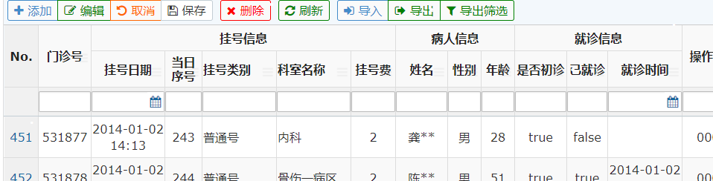
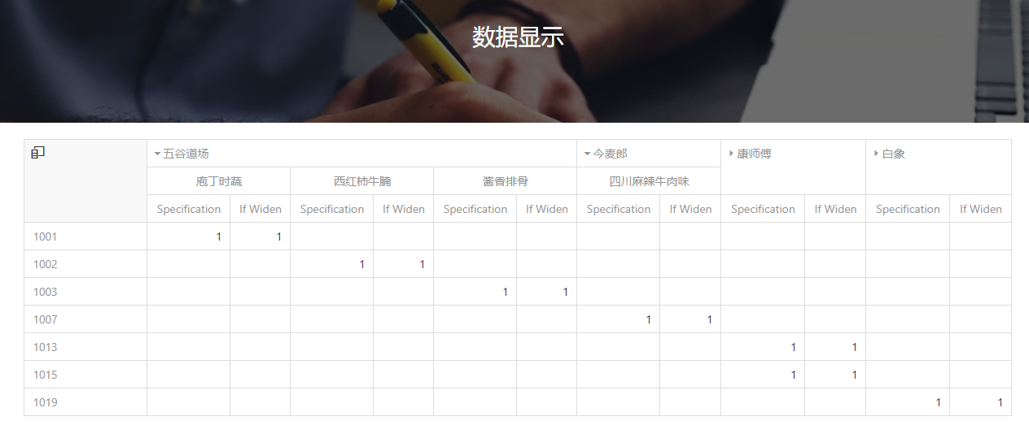
上传页面

Slide 22
数据库演示
演示用到的物种数据库的可视化界面和数据结构

Slide 23
关于我们
项目过程
ABOUT US
PROJECT_Produce
公司简介
经营范围
进度管理
工作量
团队介绍
企业荣誉
参考文献
总结

Slide 24
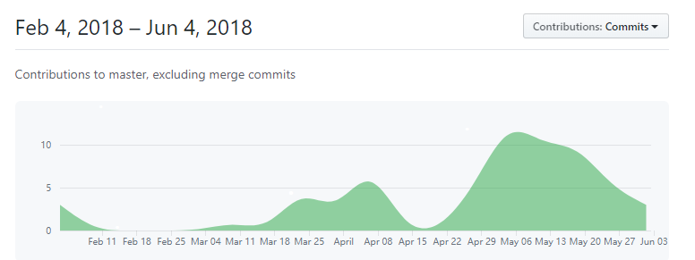
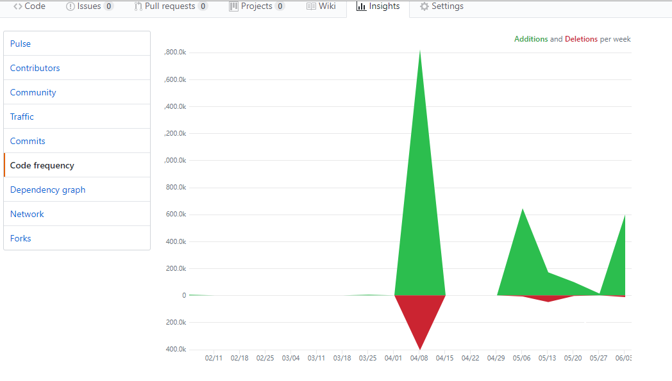
进度管理

Slide 25
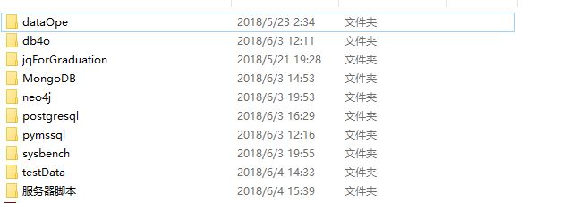
工作量
服务器配置
数据转换接口开发
前端页面开发
Mysql使用设计
Neo4j使用设计
MongoDB使用设计
Postgresql使用设计
Db4o代码开发
Mysql集群实验
四个性能测试实验
1000+行python代码
500行Java代码
500行HTML代码
200行php代码
？行linux代码
200行C代码

Slide 26



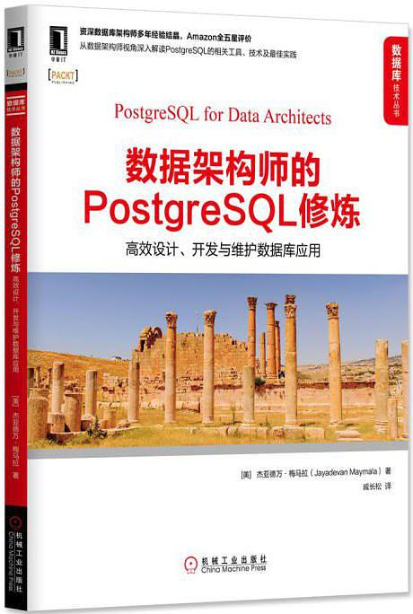
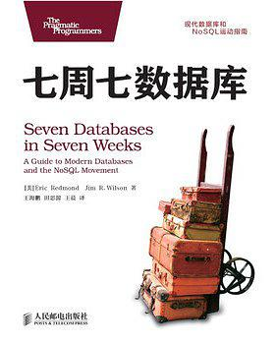



参考书籍
知网论文
官方文档
等
Notes:
关联数据聚类
数据库系统概念
深入学习MongoDB
MongoDB应用设计模式
图数据库
七周七数据库
数据库技术新进展
数据架构师的PostgreSQL修炼
关联数据聚类-模型.算法及应用
知网论文
官方文档

Slide 27
总结
只做了SPV系统，
券商找我怎么办？
场景更改，系统
不再满足需求怎么办？
资产只能是房贷，
车贷怎么办？
报表太单一了
怎么办？
海量数据怎么办？
数据处理这么慢
怎么办？
人工操作错误太多
怎么办？
……
资产规模越来越大、
证券化产品越来越复杂，
传统公司怎么办？

Slide 28
感谢观看
THANK YOU FOR YOUR WATCHING

